Slide 1
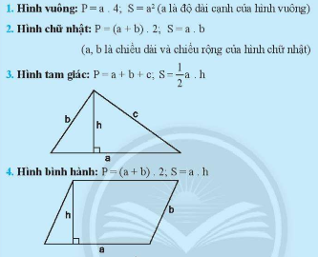
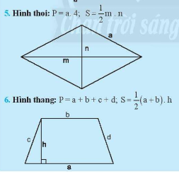
NỘI DUNG GHI BÀI

Slide 2


PHÒNG GIÁO DỤC VÀ ĐÀO TẠO HUYỆN CHÂU ĐỨC
TRƯỜNG THCS QUANG TRUNG
  TOÁN 6: CHÂN TRỜI SÁNG TẠO

Slide 3
Hình học trực quan
Bài 3
CHU VI VÀ DIỆN TÍCH MỘT SỐ HÌNH TRONG THỰC TIỄN

Slide 4
BÀI 3: CHU VI VÀ DIỆN TÍCH MỘT SỐ HÌNH TRONG THỰC TIỄN
1. Nhắc lại về chu vi và diện tích một số hình đã học
Hình chữ nhật |  | P = (a + b ) . 2 S = a . b
Hình vuông |  | P = a . 4 S = a . a
b
a
a

Slide 5
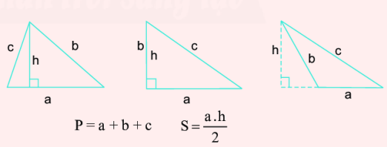
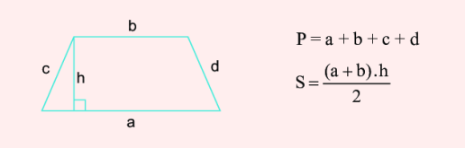
BÀI 3: CHU VI VÀ DIỆN TÍCH MỘT SỐ HÌNH TRONG THỰC TIỄN
1. Nhắc lại về chu vi và diện tích một số hình đã học
Hình tam giác
Hình thang

Slide 6
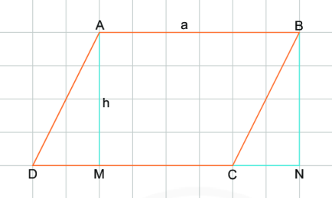
BÀI 3: CHU VI VÀ DIỆN TÍCH MỘT SỐ HÌNH TRONG THỰC TIỄN
2. Tính chu vi và diện tích hình bình hành
Chu vi hình bình hành có độ dài hai cạnh a, b là:
P = 2(a + b).
b
Diện tích hình bình hành ABCD bằng diện tích hình chữ nhật ABNM và bằng a . h
Diện tích hình bình hành có độ dại một cạnh a và chiều cao tương ứng h là: S = a.h
Diện tích tam giác AMD bằng diện tích tam giác BCN.
Hãy nêu cách tính diện tích hình bình hành có độ dài một cạnh là a và chiều cao tương ứng h?
Diện tích tam giác AMD bằng diện tích tam giác nào?
Diện tích tam hình bình hành ABCD bằng diện tích hình chữ nhật nào?
Tính chu vi của hình bình hành ABCD?

Slide 7
BÀI 3: CHU VI VÀ DIỆN TÍCH MỘT SỐ HÌNH TRONG THỰC TIỄN
2. Tính chu vi và diện tích hình bình hành
Diện tích hình bình hành có độ dài một cạnh a và chiều cao tương ứng h là: S = a.h
Ví dụ: Hình bình hành có độ dài một cạnh là 10m và chiều cao tương ứng là 5m. Tính diện tích?
Diện tích hình bình hành đó là: 10 . 5 = 50 m²

Slide 8
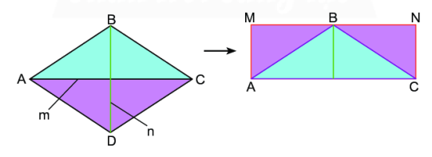
BÀI 3: CHU VI VÀ DIỆN TÍCH MỘT SỐ HÌNH TRONG THỰC TIỄN
3. Tính chu vi và diện tích hình thoi
a
Diện tích hình thoi có độ dài hai đường chéo m và n là S =
Chu vi hình thoi có độ dài cạnh a là P = 4a.
Diện tích hình chữ nhật AMNC là S =
So sánh diện tích hình thoi ABCD và diện tích hình chữ nhật AMNC.
Tính chu vi hình thoi ABCD?
Nêu cách tính diện tích hình thoi
Tính diện tích hình chữ nhật AMNC theo m và n?

Slide 9
BÀI 3: CHU VI VÀ DIỆN TÍCH MỘT SỐ HÌNH TRONG THỰC TIỄN
3. Tính chu vi và diện tích hình thoi
Ví dụ: Hình thoi có độ dài hai đường chéo là 40 m và 20m có diện tích là:
S =

Slide 10
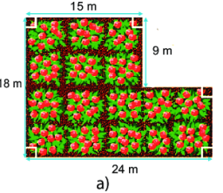
BÀI 3: CHU VI VÀ DIỆN TÍCH MỘT SỐ HÌNH TRONG THỰC TIỄN
4. Tính chu vi và diện tích một số hình trong thực tế
Ví dụ: Cho một khu vườn với kích thước như hình bên.
Tính chu vi của khu vườn.
Tính diện tích khu vườn.
Giải
a) Chu vi khu vườn là:
18 + 15 + 9 + 9 + 9 + 24 = 84 (m)

Slide 11
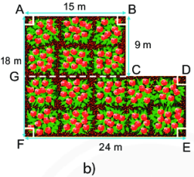
BÀI 3: CHU VI VÀ DIỆN TÍCH MỘT SỐ HÌNH TRONG THỰC TIỄN
4. Tính chu vi và diện tích một số hình trong thực tế
Giải
b) Diện tích khu vườn bằng tổng diện tích hai hình chữ nhật ABCG và GDEF.
Ta có: GC = 24 – 15 = 9 (m)
S_{khu vườn} = S_{ABCG} + S_{GDEF} = 15 . 9 + 24 . 9 = 351 (m²)

Slide 12
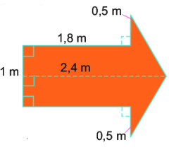
BÀI 3: CHU VI VÀ DIỆN TÍCH MỘT SỐ HÌNH TRONG THỰC TIỄN
4. Tính chu vi và diện tích một số hình trong thực tế
TH: Trong bãi giữ xe người ta đang vẽ một mũi tên với kích thước như hình vẽ để hướng dẫn chiều xe chạy. Tính diện tích hình mũi tên.

Slide 13
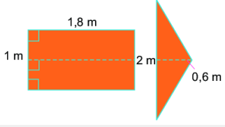
BÀI 3: CHU VI VÀ DIỆN TÍCH MỘT SỐ HÌNH TRONG THỰC TIỄN
Ta có: Diện tích hình chữ nhật là: 1 . 1,8 = 1.8 (m²)
Ta chia mũi tên thành hai hình như trên
Diện tích hình mũi tên là tổng diện tích hình chữ nhật và hình tam giác.
Diện tích hình tam giác là:
Vậy diện tích hình mũi tên là: 1,8 + 0,6 = 2,4 (m²)

Slide 14
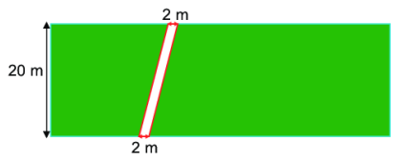
LUYỆN TẬP – VẬN DỤNG
Bài 1: Trong một khu vườn hình chữ nhật, người ta là một lối đi lát sỏi với các kích thước như hình vẽ sau. Chi phí cho mỗi mét vuông làm lối đi hết 120 nghìn đồng. Hỏi chi phí để làm lối đi là bao nhiêu?
Để tính được chi phí làm lối đi trước hết ta cần tính được diện tích của lối đi.
Để tính được chi phí làm lối đi trước hết ta cần biết điều gì?
Diện tích lối đi chính là diện tích hình nào đã học? Em hãy nêu cách tính trong trường hợp này?

Slide 15
LUYỆN TẬP – VẬN DỤNG
Giải
Diện tích lối đi là: 20 . 2 = 40 (m²)
Số tiền cần để chi phí làm lối đi là:
120 000 . 40 = 4 800 000 (đồng)
Để tính được chi phí làm lối đi trước hết ta cần được diện tích của lối đi.

Slide 16
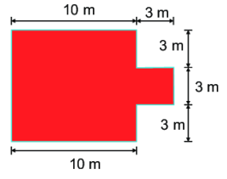
LUYỆN TẬP – VẬN DỤNG
Bài 2: Người ta xây tường rào cho một khu vườn như hình bên. Mỗi mét dài (mét tới) tường rào tốn 150 nghìn đồng. Hỏi cần bao nhiêu tiền để xây tường rào?
Để tính được chi phí làm tường rào trước hết ta cần tính được chu vi của khu vườn đã cho.
Để tính được chi phí làm tường rào ta cần biết điều gì?
Em hãy nêu cách tính chu vi của hình đã cho?

Slide 17
LUYỆN TẬP – VẬN DỤNG
Giải
Chu vi của khu vườn là:
10 + 3 + 3 +3 + 3 + 3 + 10 + 9
= 44 (m)
Số tiền cần để xây hàng rào là:
150 000 . 44 = 6 600 000 (đồng)

Slide 18






VUI ĐỂ HỌC TỐT
VUI ĐỂ HỌC TỐT
Ñuùng
Ñuùng
Uoáng
Nöôùc
Uoáng
Nöôùc
hay
hay
Sai
Sai
Nhôù
Nhôù
Nguoàn
Nguoàn

Slide 19
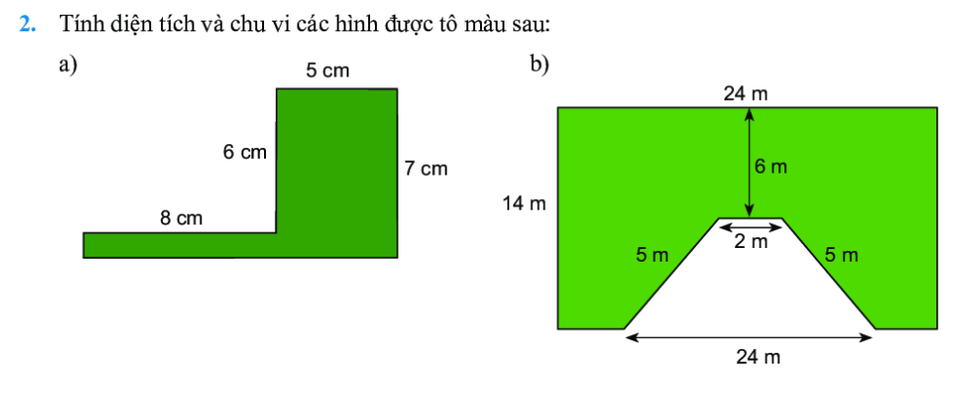
BÀI TẬP VỀ NHÀ
DẶN DÒ: Các con học thuộc công thức tính diện tích các hình đã học trong bài.

